Slide 1
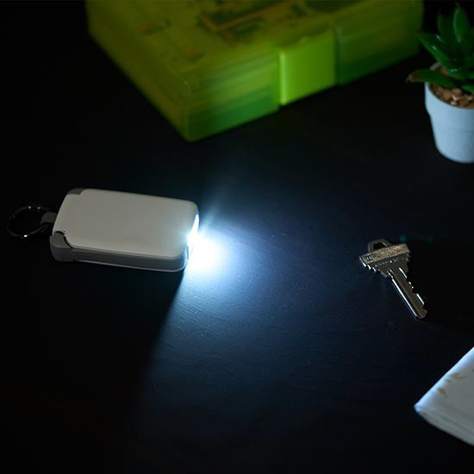
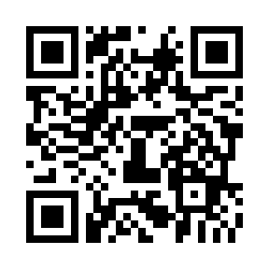
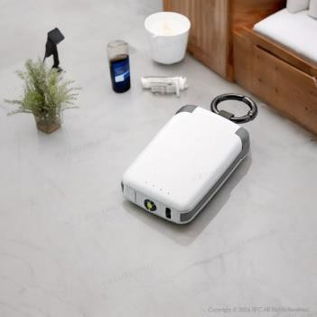
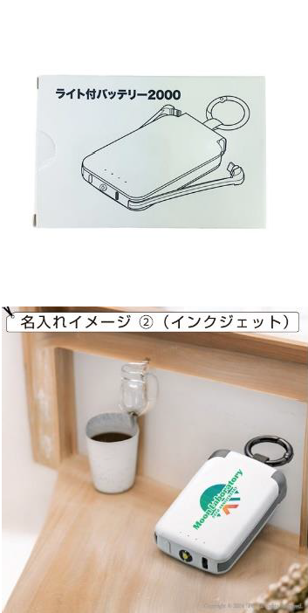
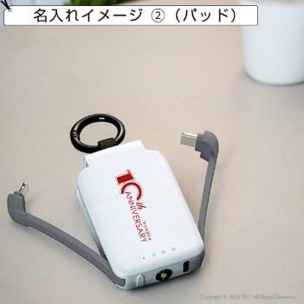
提案書（ 商品情報 ）
(会社名）
TEL：（電話番号）
ライト付バッテリー2000 | 暗がりで助かるライトも搭載
QRコードから商品ページをご覧頂けます
商品ID | 77000079
定価 | 2,200円 | 販売価格 | 1,320円
注文可能数 | 25個〜 単位未満の注文については、お問い合わせください。
セット内容 | ライト付バッテリー2000×1 USB充電ケーブル付（Type-C）
色 | 画像参照
サイズ | □本体：73×45×15mm、化粧箱：100×66×19mm
材質 | リサイクルABS
パッケージ | 化粧箱入
名入れ | ※印刷方法：パッド印刷・インクジェット印刷 ※名入れ箇所：本体表面 ※名入れスペース：15×40mm（パッド）、28×50mm（インクジェット） ※インクジェットご希望の方はテンプレートをお送りいたします。
備考 | スマホの電池切れで困ったときに持っていると便利。ライトもつくので災害時にも使える！
在庫は流動的で、価格は暫定値です。決定前に必ず在庫確認と正式なお見積りをご依頼ください。

